Slide 1
Докторанти
Лична перспектива
Чл. кор. Проф. Дфзн Николай В. Витанов

Slide 2
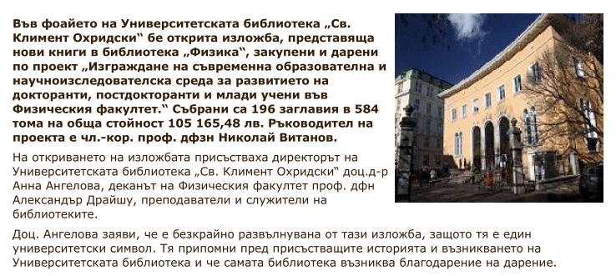
CV
1989 магистър по физика, СУ-ФзФ
1994 доктор по физика, СУ + Орхус
1994-2003 постдокторант, Импириъл Колидж, Хелзинки, Кайзерслаутерн
2001 гл. ас., 2004 доцент, 2008 дфзн, 2010 професор в СУ-ФзФ
2014 чл. кор. БАН
2011-2015 зам. декан НПД & Д, Физически факултет
2015 – зам. ректор НПД, СУ
2009 награда Питагор на МОН за ръководител на докторанти
2013-2015 проект от ОП за подкрепа на докторантите от ФзФ
книги, командировки, докторантски чай …

Slide 3
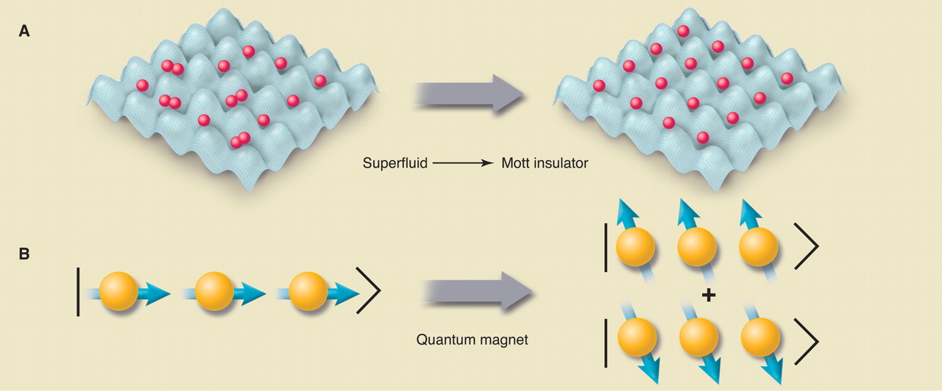
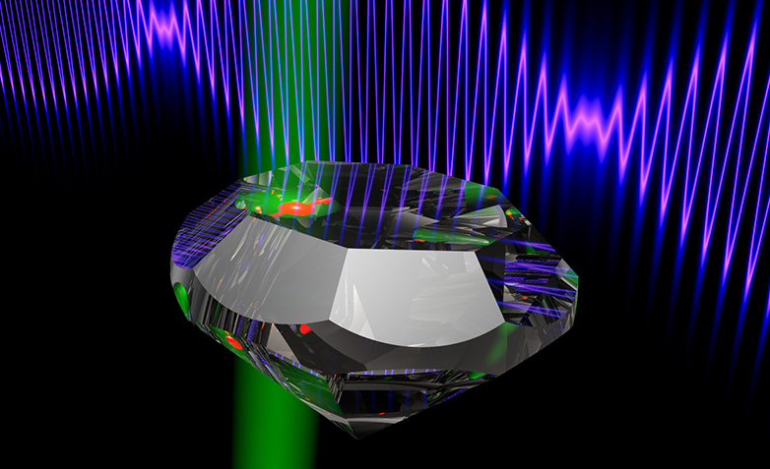
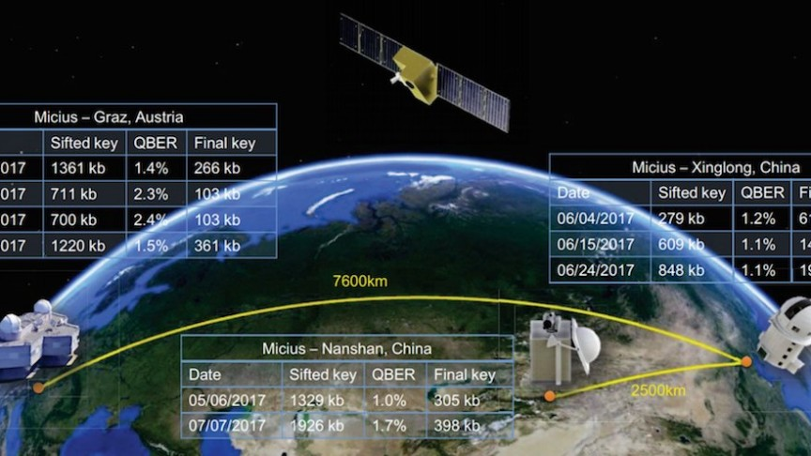
Квантови технологии
квантови компютри
квантови симулации
квантови комуникации
квантови сензори

Slide 4
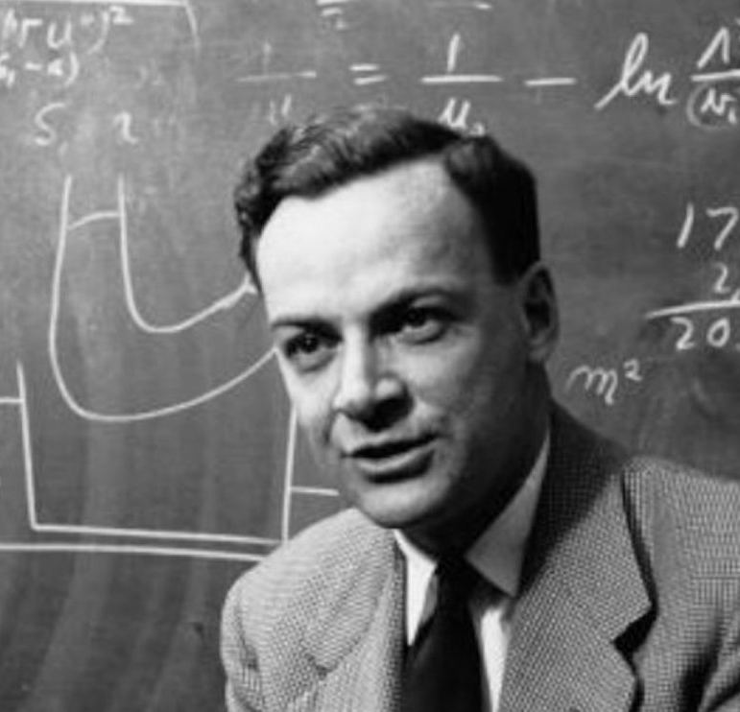
Квантови технологии
Ричард Файнман
11 май 1918 – 15 февруари 1988

Slide 5
Що е докторант?
Доктор – образователна и научна степен
Трета форма на обучение (след бакалавър и магистър)
Млад учен!
…

Slide 6
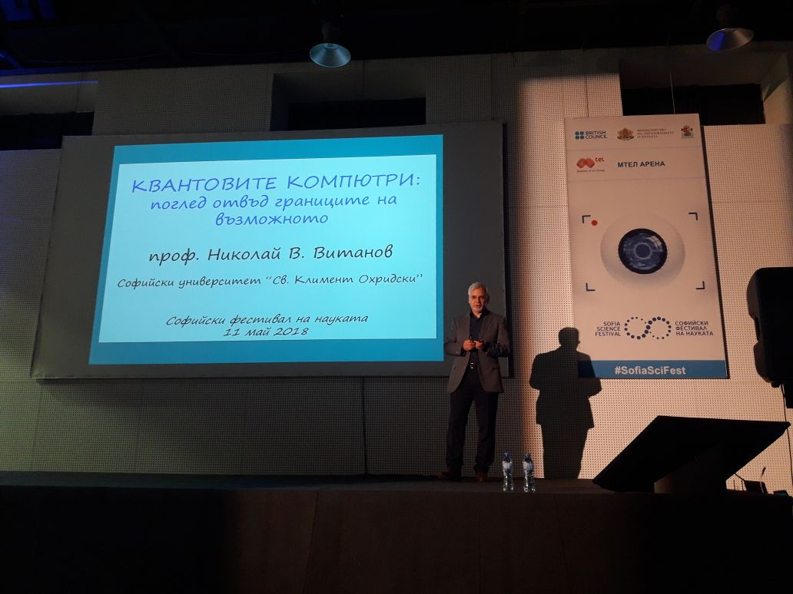
Как да намерим докторант?
Началото е най-трудно!
Съществена разлика дали вече има научни традиции и група в областта
Научни резултати на най-високо световно ниво
Атрактивни лекции
Аудиторията като потенциални дипломанти/докторанти
Нови развития дори в класически дисциплини
Мултимедия
Атрактивни спецкурсове
Социални медии (уеб страница, фейсбук, туитър, Research Gate и т.н.)
От дипломанти към докторанти
Научен доклад пред максимално широка аудитория (вкл. ученици)
Участия в медиите в предавания, популяризиращи науката

Slide 7
Как да обучим докторант?
Млад, мотивиран, любопитен, търсещ, енергичен учен
Мотивацията ключова
Всеки докторант е различен
Избор на тема (наистина да има избор) и индивидуален план
Неформален контакт, но с ясни задачи и срокове
Какви са очакванията
Интересни, но реалистични цели (‘Sodium-based Theory of Everything’)
Научният ръководител е първият контакт на докторанта с науката
Научната среда е много важна

Slide 8
Как да обучим докторант?
Пропуските в базовото образование трябва да се запълват непрестанно
Как се изучава библиографията (критично и селективно)
Как се прави едно научно изследване (прецизно, методично, честно)
Как да се различи важното, неочакваното и новото от добре известното
Как се организира и пише публикация (прецизно, методично, честно)
Как и къде се изпраща, как се отговаря на рецензенти

Slide 9
Как да обучим докторант?
Високи стандарти на работа – публикуване само в най-добрите списания
Яснота, че арената е целият свят
Участие в проекти (цели, методи, срокове)
Представяне на резултатите и изнасяне на доклади
Международни контакти, визити в други лаборатории, конференции
Обучението на докторанта е грижа и отговорност на научния ръководител

Slide 10
защита
Пълна подкрепа
Как се пише дисертация
Как се пише автореферат
Как се представя дисертацията
Как се отговаря на въпроси, особено на агресивни

Slide 11
След доктората
Запазване на активни контакти
Новият доктор трябва да е готов за самостоятелна кариера
Свобода за развитие (избор на място/тематика)
Пълно съдействие за постдокторантура, по възможност в чужбина
докторантура – постдокторантура – постоянна позиция
Съвети как да кандидатства за позиция (къде, препоръки, мотивационно писмо и т.н.)
Съвети как да напише свой проект (ФНИ, Хоризонт, Хумболт и т.н.)
… всичко това се отплаща на ментора

Slide 12
Проблеми
Срок – 3 години са безкрайно малко
Стипендия – безкрайно малка
Допълнителните стипендии не са трайно решение
Връщане към нивата от 2008 (2 минимални заплати)
Докторантури на проектен принцип (с възможност за прекратяване до шестия месец)
Докторантът не е студент, а млад учен – ключова фигура в развитието на науката
Борба с фиктивните докторантури, които не завършват със защита в разумен срок (напр. и санкции за научния ръководител)
Нормативни ограничения (признаване на дипломи, такси, език, …)

